Slide 1
Vrije tijd
Urbanisatie en gentrificatie + herhaling

Slide 2
Urbanisatie & Suburbanisatie
https://www.youtube.com/watch?v=bDD2n07AH5Y

Slide 3
Gentrificatie
Gentrificatie is eigenlijk het vernieuwen en renoveren van oude, vervallen gebouwen in een stad. Vaak is dit dichtbij het centrum.

Slide 4
Urbanisatie en VT gedrag

Slide 5
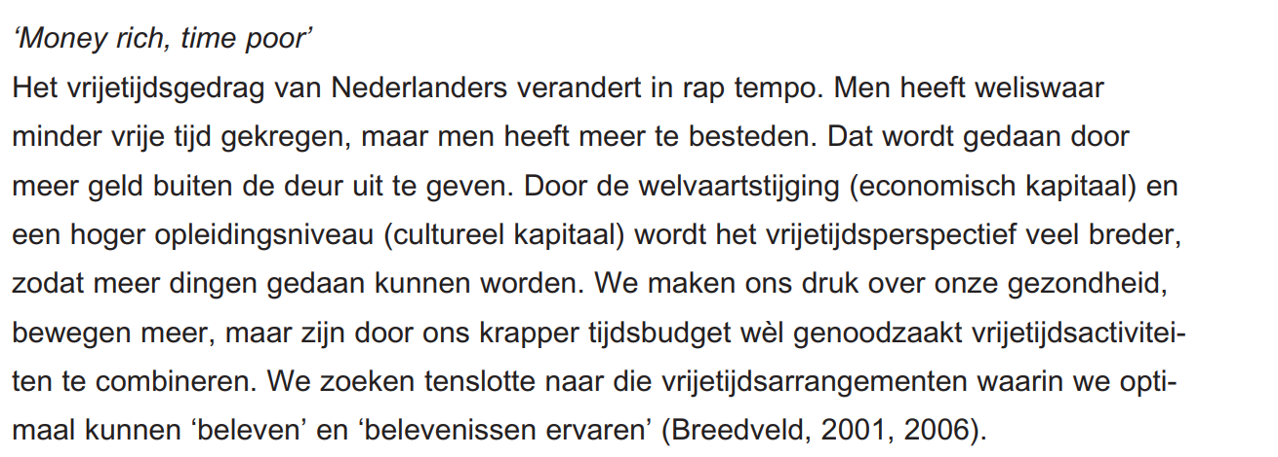
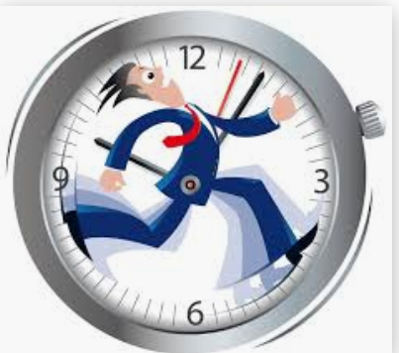
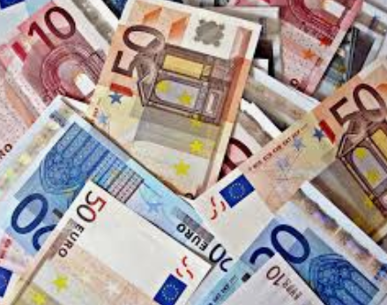
Nieuwe/oude trend
Money rich – time poor

Slide 6
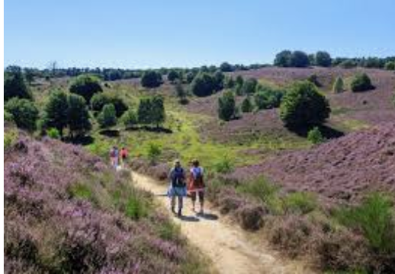
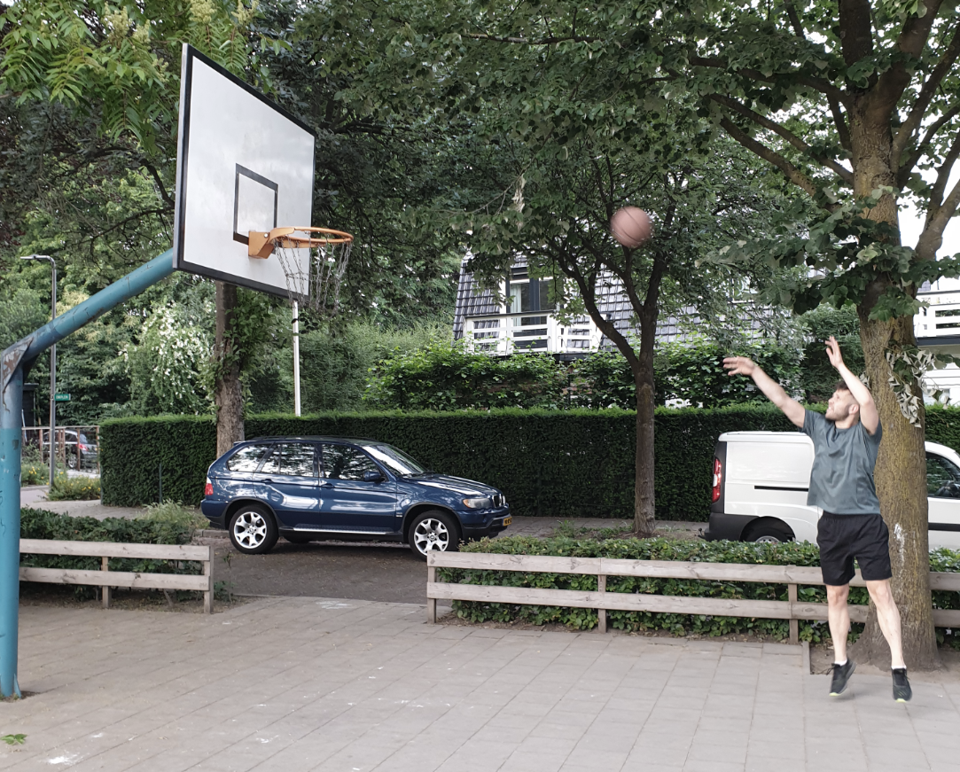
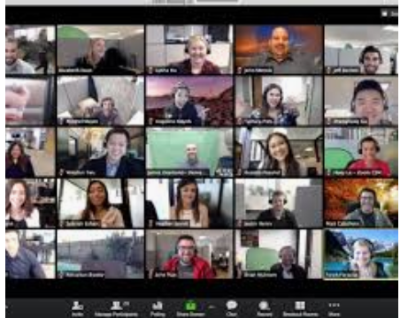
Het ‘nieuwe normaal’ en vrijetijdsgedrag

Slide 7
Begrippen
Begrippen vrije tijd
Begrip | Toelichting
Leisure | Je kent dit begrip als dit in vragen voorkomt
Invloed op vrijetijdsgedrag | Je kent de (onderstaande) 3 factoren die invloed hebben op VT- gedrag
Sociale structuur | Je weet wat hiermee bedoeld wordt en kan dit uitleggen
Maatschappij | Je weet wat hiermee bedoeld wordt en kan dit uitleggen
Sociale cultuur | Je weet wat hiermee bedoeld wordt en kan dit uitleggen
Piramide Maslow | Je weet wat hiermee bedoeld wordt en kan dit uitleggen
Piramide Leisure | Je weet wat hiermee bedoelt wordt en kan dit uitleggen
Interactive experience mode | Je kent de onderstaande 3 contexten die de ‘interactive experience’ bij bezoekers maken
Sociale context | Je weet wat hiermee bedoeld wordt en kan dit uitleggen
Persoonlijke context | Je weet wat hiermee bedoeld wordt en kan dit uitleggen
Fysieke context | Je weet wat hiermee bedoeld wordt en kan dit uitleggen
Belevenisbouwstenen | Je kent de belevenisbouwstenen en kan dit uitleggen aan de hand van gegeven voorbeelden
Belang van Leisure in de stad | Je kan de voordelen van Leisure in de stad uitleggen
Citymarketing | Je weet wat hiermee bedoeld wordt en kan dit uitleggen
Citybranding | Je weet wat hiermee bedoeld wordt en kan dit uitleggen
Voordelen mulifunctionele VTlocaties | Je kan de voordelen van mulitfunctionele VT uit de antwoordmogelijkheden halen
Generaties mulitfunctionele VT locaties | Je kent de 4 generaties van Multifunctionele VT-locaties. En je kan dit uitleggen.
Urbanisatie | Je weet wat hiermee bedoeld wordt en kan dit uitleggen
Gentrification | Je weet wat hiermee bedoeld wordt en kan dit uitleggen

